Slide 1

Educació Infantil
Educació Infantil + Educació Primària
Notes:
Vista moderador: permet veure la presentació amb les notes de l'orador en un equip (el teu portàtil, per exemple), mentre que l'audiència la veu a pantalla sencera en altre equip. Per treure la vista moderador, cal deseleccionar l’opció a la pestanya “Presentació amb diapositives”.

Slide 2





Un campus ple d’experiències
Més vídeos al canal YouTube de la UAB

Slide 3








5 raons per triar la UAB
1
5
2
3
4
Notes:
Les 5 raons principals per triar la UAB. Cadascuna de les raons s'explicarà una per una en els apartats següents.

Slide 4

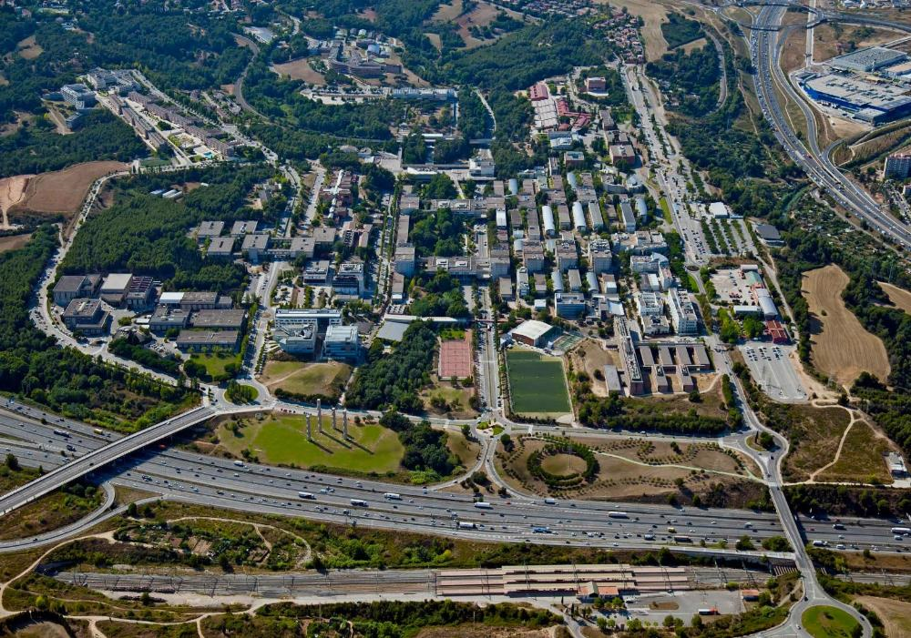

































Un campus únic
Facultats i Escoles
Idiomes
Botigues
Centres d’investigació
Participació i solidaritat
Tren
Biblioteques
Servei Assistencial
de la Salut
Busos
Vila Universitària
Bars i restauració
Zona verda
Esports
Cinema i teatre
InfoUAB
Veure més

Slide 5


Educació Infantil
Educació Infantil + Educació Primària

Slide 6

Notes de tall
Batxillerat i CFGS
Educació Infantil | 9,109
Educació Infantil + Educació Primària | 10,693
Més grans de 25 anys
Educació Infantil | 5,000
Educació Infantil + Educació Primària | 5,000
Nota de tall juny 2025
Veure més (Educació Infantil)
Veure més (Educació Infantil + Educació Primària)
Totes les ponderacions al Canal Universitats

Slide 7

Prova d’Aptitud Personal (PAP)
Dos exàmens:
Competència comunicativa i raonament crític
Competència logicomatemàtica
Qualificació d’Apte: amb una nota igual o superior a 5, mitjançant la mitjana aritmètica dels 2 exàmens (sempre i quan les notes siguin iguals o superiors a 4).
Validesa indefinida
Data: a determinar.
Veure més

Slide 8
Nivell de llengües
Voluntari i aconsellable:
Realitzar les Proves de nivell de Català i Anglès, a les Jornades d’Acollida de començaments de setembre (abans de començar les classes).
Nivell de Llengua Catalana:
Cal acreditar Nivell 1 de Català al segon curs del grau (vinculat a una assignatura). El nivell 1 és similar al C1.
Cal acreditar Nivell 2 de Català al tercer curs del grau (vinculat a una assignatura). El nivell 2 és similar al C2.
Compte amb el nivell de Llengua Catalana

Slide 9

Educació Infantil
Veure vídeo: Grau en Educació Infantil

Slide 10

Educació Infantil a la UAB
Proporciona la formació per desenvolupar tasques de planificació, desenvolupament i avaluació d'activitats educatives dirigides a nens i nenes de 0 a 6 anys.
Els titulats treballaran en institucions que cobreixen les necessitats educatives dels infants, que actuen com a un espai de coparticipació amb les famílies i que coordinen la seva tasca amb altres institucions de la comunitat.
El grau té la finalitat de formar mestres amb capacitat per exercir la docència dins d'un context d'escola catalana.
Veure més

Slide 11
Què necessites
Capacitat d’atendre, de percebre i de persuadir.
Intuïció per a comprendre a la gent.
Creativitat, flexibilitat, paciència i responsabilitat.
Capacitat d’anàlisi i de síntesi.
Inquietud interdisciplinària i gust per la docència.
Motivació per al treball humanitari.
Tenir un bon coneixement d’un mateix.
És important tenir un alt coneixement del català i del castellà.
És recomanable tenir un bon nivell de coneixements en els àmbits científics (social i natural) i matemàtic.
Veure perfil de l’estudiant

Slide 12
Com s’estructura el grau i horaris
Crèdits: 240 ECTS (4 anys)
Places: 130 (Campus de Bellaterra)
Horaris: Un torn de matí: de 8 a 14h, classes i tutories en horari variable. Tutories de pràcticum a la tarda. Un torn de tarda: de 15 a 21h, classes i tutories en horari variable.
Veure més

Slide 13
Com s’estructura el grau
Formació Bàsica
100 ECTS
Assignatures de la branca de coneixement de la titulació
Obligatòries
104 ECTS
44 ECTS de pràctiques obligatòries des del primer curs
Optatives
30 ECTS
Poden definir els itineraris o mencions
Treball de fi de grau (TFG)
6 ECTS
Veure +info del pla d’estudis
Veure les guies docents

Slide 14
Mencions
Les mencions són itineraris que es fan constar al Suplement Europeu al Títol (SET). Per obtenir-la s’han de cursar 30 crèdits vinculats a la menció.
Menció en Necessitats Educatives Específiques
Menció en Educació Musical
Menció en Educació Performativa de les Arts
Els estudiants que accedeixen des del CFGS d’Educació Infantil
han d’estar alerta amb la convalidació de les optatives,
ja que la tria al grau els pot impedir fer la Menció.
Veure més

Slide 15

Educació Infantil + Educació Primària

Slide 16

Què n’aprendràs
Continguts dels àmbits de psicologia, pedagogia i sociologia, matemàtiques, ciències, ciències socials, l’expressió musical, plàstica i corporal, i les llengües.
Conèixer l’escola bressol (0 a 3 anys), el parvulari (3 a 6 anys) i la primària (6 a 12 anys).
Àmplia gamma d’optatives que et permeten seguir un itinerari propi.
Pràcticum des de primer curs i a tots els 4 anys (44 ECTS).
Intercanvis i estades en altres universitats.
Creixeràs com a futur mestre, rodejat de companys i professorat que t’acompanyaran.
Veure més

Slide 17

Com s’estructura el doble grau i horaris
Crèdits: 360 ECTS (5 anys)
Places: 20 places
Horari: de matí i tarda.
Veure +info dels horaris

Slide 18

Com s’estructura el doble grau
Formació Bàsica
124 ECTS
Assignatures de la branca de coneixement de la titulació
Obligatòries
224 ECTS
88 ECTS de pràctiques obligatòries des del primer curs
Optatives
0 ECTS
Poden definir els itineraris o mencions
Treball de fi de grau (TFG)
12 ECTS
Veure +info del pla d’estudis
Guies docents d’Educació Infantil
Guies docents d’Educació Primària

Slide 19
Sortides professionals
Mestres en centres educatius amb infants de 0 a 3 anys i de 3 a 6 anys.
Serveis i programes d’atenció a la primera infància dirigits a donar suport a la família, com els espais familiars, programes maternoinfantils i serveis d’oci i de cultura.
Elaboració de materials educatius.
Autoocupació en serveis educatius complementaris.
Serveis educatius de suport a l’escola.
Escoles d’ensenyament general. Centres d’educació per a adults.
Mestre en centres hospitalaris i penitenciaris.
Centres d’acolliment d’infants i joves tutelats per l’Administració.
Formació.

Slide 20
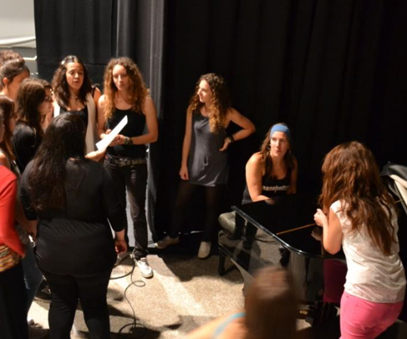
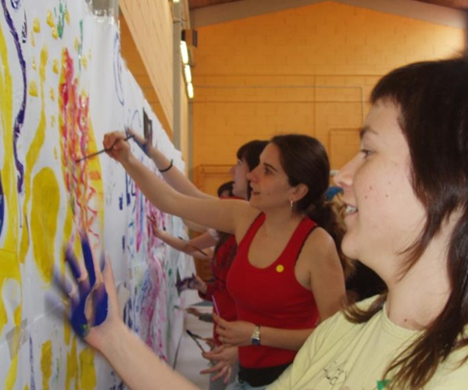
Com es treballa
al grau:
En diferents espais:
Aules
Laboratoris
Gimnasos
Tallers d’art
Informàtica
Música
Hort
Laboratori d’Infantil
En diferents grups i metodologies:
Grups grans
Seminaris
Classes teòriques
Pràctiques
Projectes
Reptes
Treball individual
Treball en equip

Slide 21
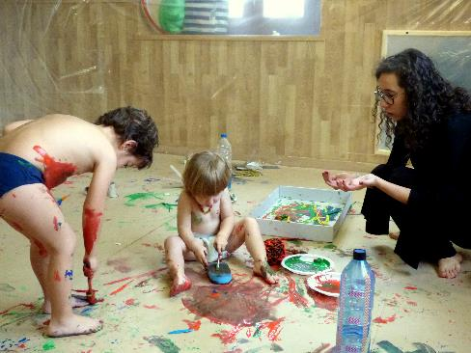
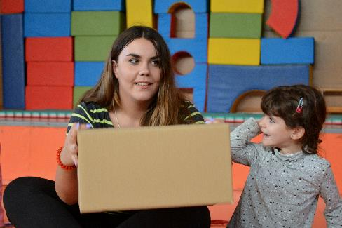
Pràcticum:
Es fan 44 crèdits obligatoris de pràctiques en horari complet, en escoles bressol i en centres d’educació infantil i primària.
El pràcticum es fa a primer, a segon, a tercer i a quart curs.
Durant els períodes de pràctiques canvien els horaris habituals d’assistència a la Universitat.
Tutories amb màxim 9 alumnes.

Slide 22
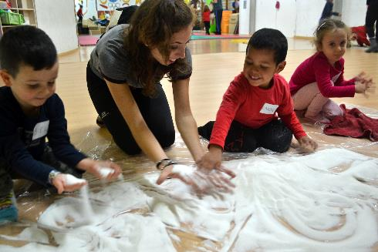
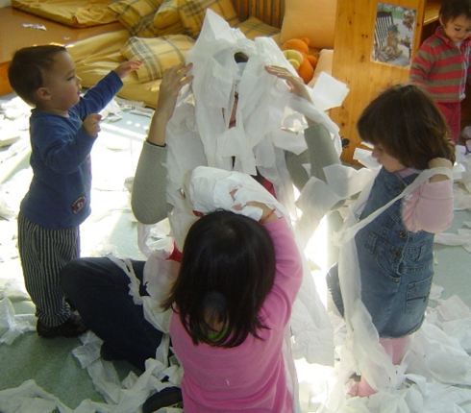
Pràcticum I:
6 ECTS, 2 setmanes, 2n semestre.
Conèixer una Escola d’Infantil i de Primària.
Pràcticum II:
12 ECTS, 7 setmanes seguides.
Gener i febrer.
Fareu diverses intervencions a l’aula preparades per vosaltres.
Centre de 0 a 3 anys:
Escola Bressol, Espai familiar.

Slide 23
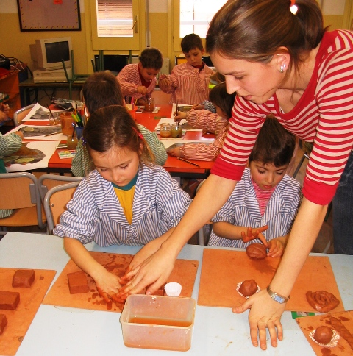
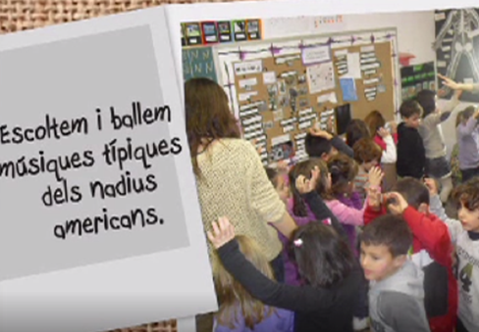

Pràcticum III:
14 ECTS, 245 hores a l’escola.
De gener a maig.
Disseny, implementació i avaluació d’una unitat de programació grup de Parvulari, a més d’altres intervencions diàries.
Pràcticum IV:
12 ECTS, durant el primer semestre.
UD Projecte ApS.
Projectes: Escola Bressol o Parvulari.

Slide 24


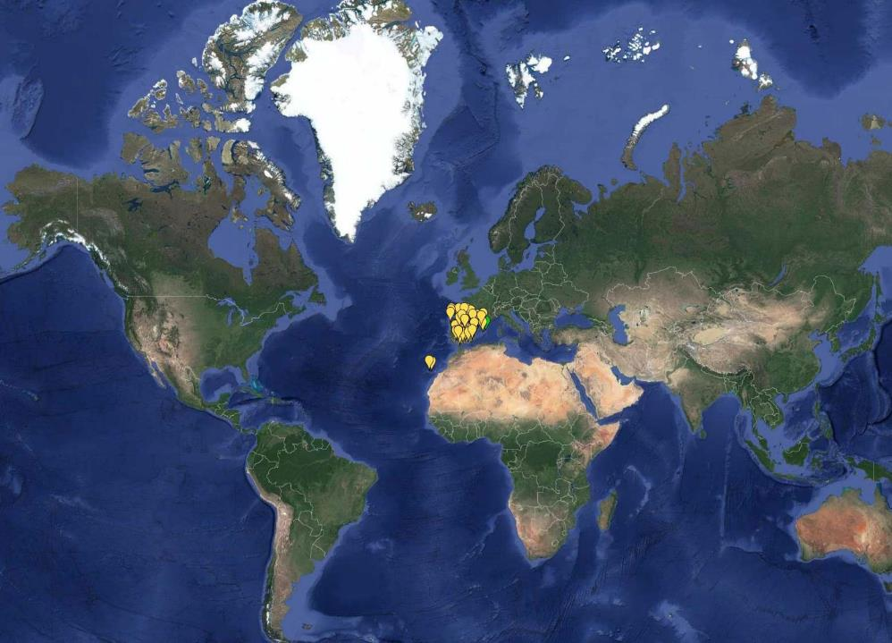
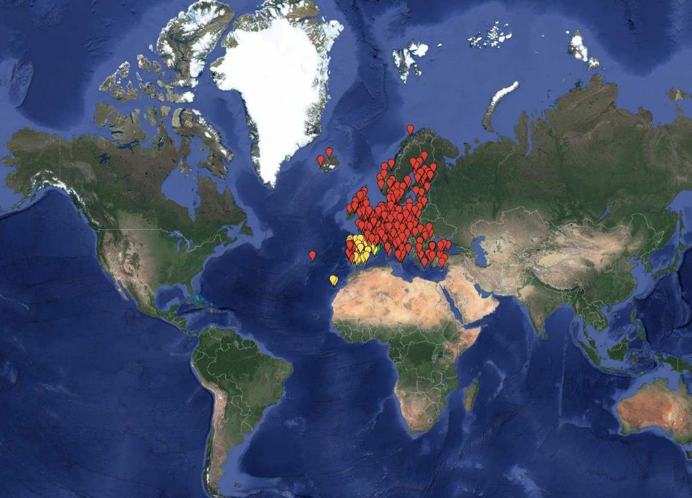
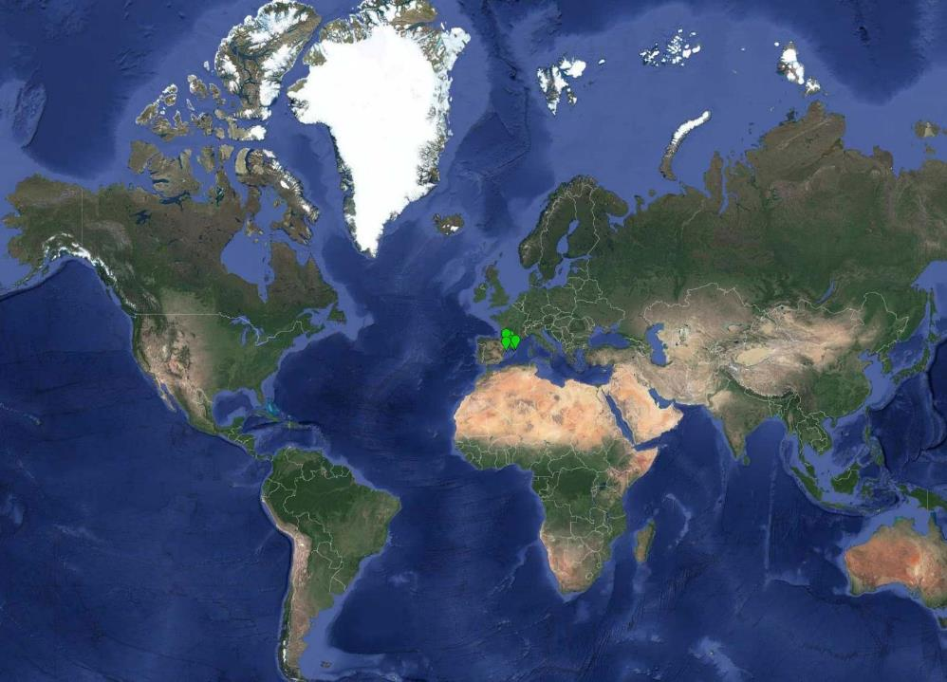
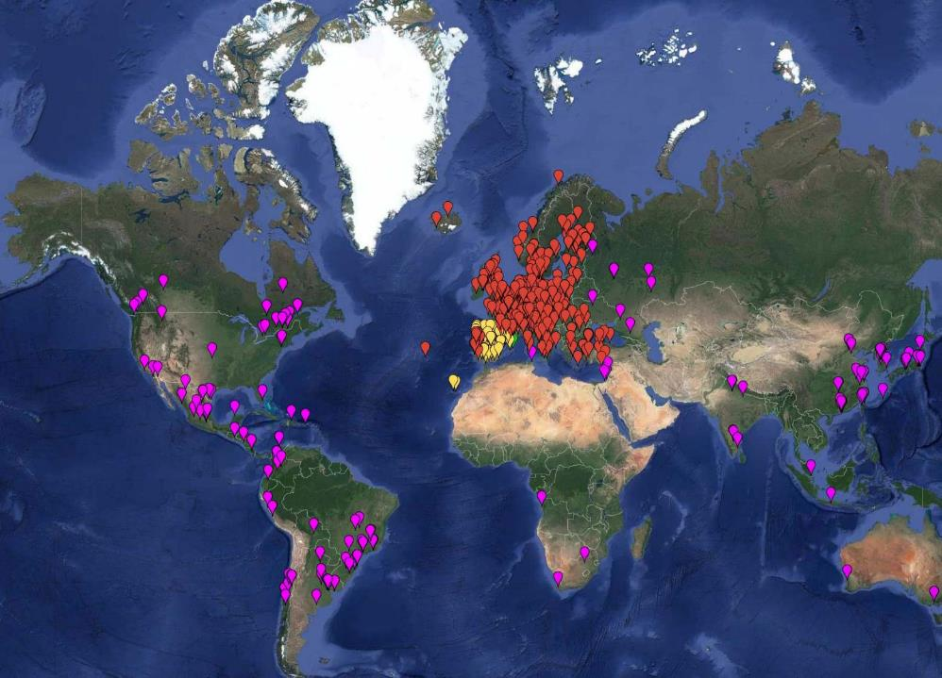

4.500 intercanvis internacionals
+10.500 estudiants internacionals al campus
Programa DRAC
Programa SICUE
Erasmus+
UAB Exchange Programme
Veure més
Notes:
Cliqueu al nom del programa per a més informació.
Programa DRAC: impulsa la mobilitat de tota la comunitat universitària de Catalunya, el País Valencià, les Illes Balears, Catalunya Nord i Andorra, mitjançant l’atorgament d’ajuts per a docència, recerca i activitats culturals.
Programa SICUE: ofereix als estudiants de grau la possibilitat de realitzar estades d'intercanvi a altres universitats espanyoles.
Erasmus+: estades d’intercanvi a universitats de la Unió Europea.
UAB Exchange Programme: programa propi de la UAB, que estableix conveni amb la universitat estrangera. Estades d’intercanvi a universitats d’altres països fora de la Unió Europea, per exemple: Japó, Estats Units, Austràlia, Xile, Argentina, Sudàfrica i Canadà.

Slide 25



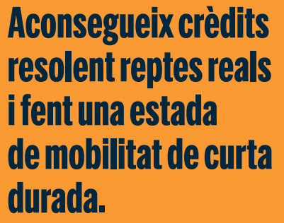




Notes:
L’ECIU és una iniciativa del Consorci Europeu d'Universitats Innovadores (ECIU) que té per objectiu crear un model d'institució d'ensenyament superior pioner i innovador a escala europea, que funcioni com un sistema obert i flexible. Característiques distintives que el fan únic:
Generació d’impacte social a través de la solució reptes socials
Aposta per a una educació flexible, diversa i a mida de l’estudiant i de qualsevol persona que tingui necessitats formatives i de coneixement
Desenvolupament de models d’educació, recerca i innovació basades en reptes
Desenvolupament d’un sistema conjunt de mobilitat física, virtual i mixta.

Slide 26

Tria on vols anar
Erasmus+: convenis d’intercanvi i pràctiques amb més de 40 universitats europees.
Programa propi UAB: convenis amb EEUU, Canadà, etc.
Programa SICUE
Pràctiques a l’estranger:
La Bressola
Llatinoamèrica
Gran Bretanya (Educació Infantil)
Munic (Educació Infantil). Conveni amb Ajuntament. 26 estudiants amb contracte indefinit.
Veure més

Slide 27





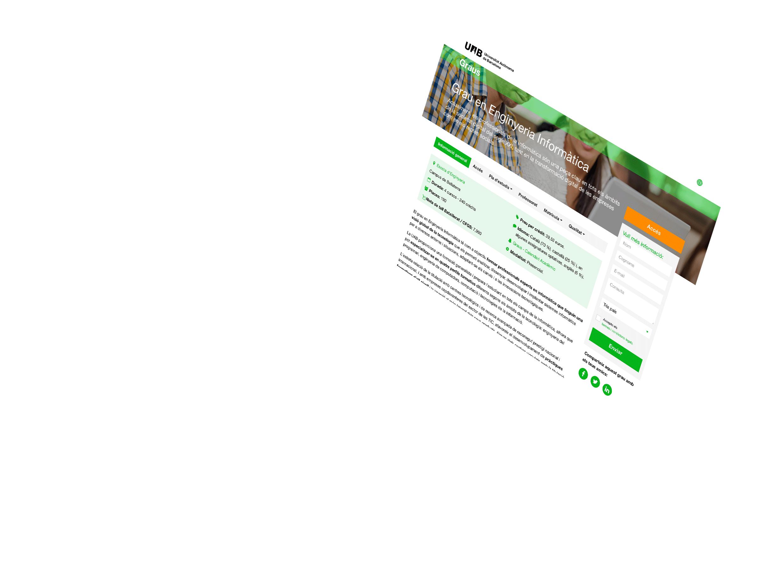

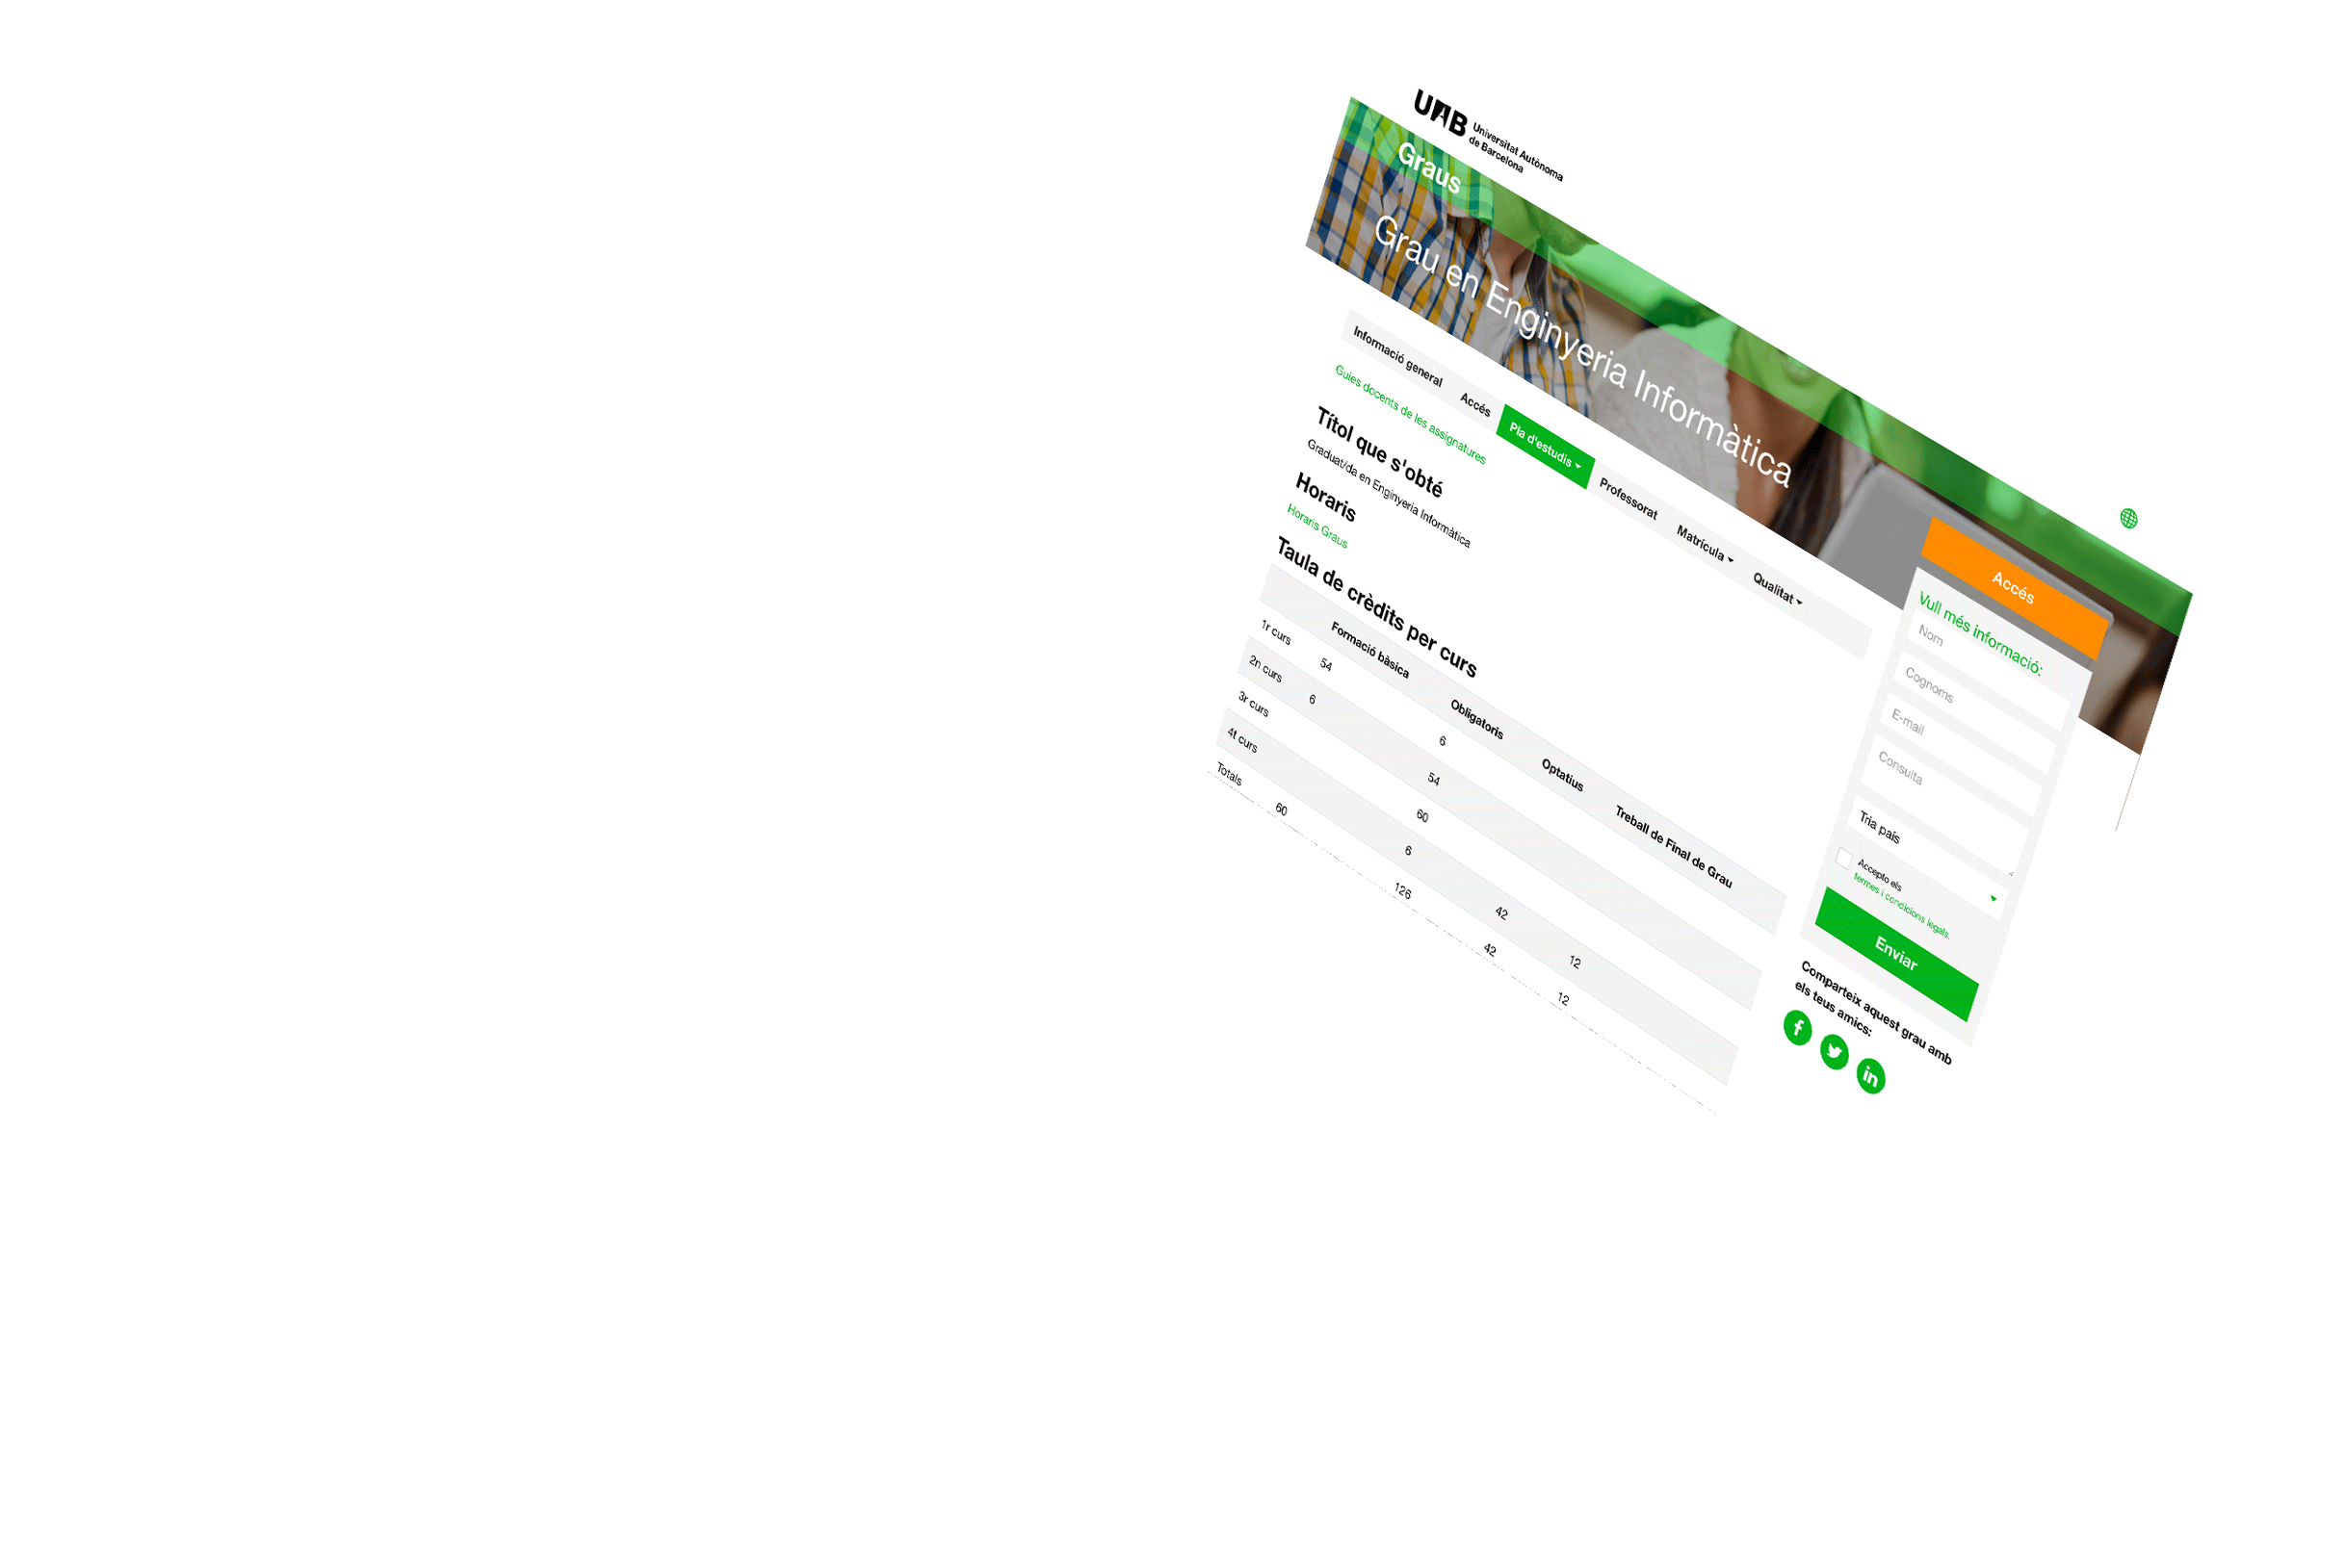

Més informació?
visita www.uab.cat
Veure més: www.uab.cat/graus
Notes:
A cadascuna de les fitxes de grau disposen de tota la informació detallada sobre l’estudi:
Pestanya Informació general, amb la nota de tall, preu, sortides professionals, ...
Pestanya Accés, amb nota de tall per via d’accés, codi de preinscripció, taules d’adaptació, ...
Pestanya Pla d’estudis, amb horaris, guies docents, competències, ...
Pestanya Professorat
Pestanya Matrícula, amb procediment de matrícula.
Pestanya Qualitat, amb informació sobre el Sistema de Garantia Interna de Qualitat de centres, dades estadístiques de l’estudi, ...
Els estudiants tenen l’opció de fer consultes via web.

Slide 28



Visita la UAB
Jornades de
Portes Obertes
Dia de
les Famílies
4, 5 i 6 de febrer
9 de maig
Saló de l'Ensenyament
Visites al centres
de secundària
18 – 22 de març
Gener - maig
Visites al campus
Gener - juliol
Més activitats a www.uab.cat/visitalauab
Notes:
Cliqueu sobre l’activitat per a més informació.

Slide 29








Les guies d’informació de la UAB
Descarrega’t les guies en PDF
Notes:
Guies d’informació amb informació detallada i enllaços per a més informació, sobre:
l’accés als estudis de grau des de Batxillerat, CFGS, titulats, Batxibac, estudiants internacionals, Més grans de 25, 45 i 40, ....
beques i ajuts generals i específiques de la UAB.
mobilitat i intercanvi, tipus d’intercanvi i possibilitats d’ajuts.
pràctiques i ocupabilitat, curriculars i extracurriculars.

Slide 30



Servei d’atenció a les NEE de la UAB
Si vols estudiar a la UAB i tens una necessitat específica de suport educatiu (NEE), adreça’t al PIUNE
Demana cita prèvia i et podrem orientar amb la preinscripció, les exempcions de matrícula, els estudis i les assignatures, la transició i acollida, etc.
El PIUNE et donarà suport durant tots els teus estudis a la UAB. Consulta a qui adreçar-te a cada facultat o escola.
Tota la informació a la web del PIUNE

Slide 31
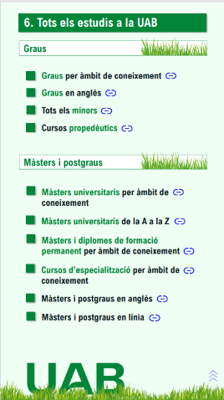
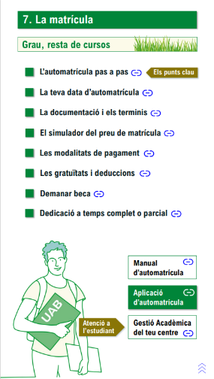
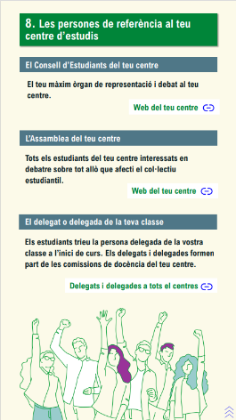
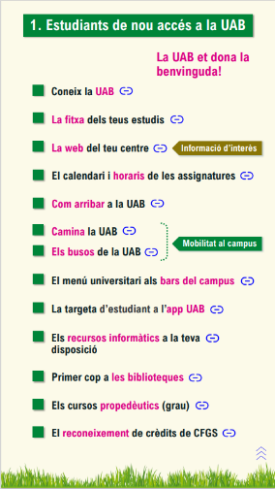


La guia de l’estudiant
Descarrega’t la guia en PDF

Slide 32



Moltes gràcies
T’esperem
a la UAB!
Descarrega’t els catàlegs de grau
i més a: www.uab.cat/guies-pdf
Notes:
Els estudiants poden descarregar-se aquesta presentació i els plans d’estudi en PDF a l’adreça de la diapositiva. Aquesta adreça apareix igualment a la bola verda dels flyers i a la portada de tots els plans d’estudi.
Moment de les preguntes!
Us adjuntem una selecció de les preguntes més freqüents:
Què és un crèdit ECTS?
Quan dura un grau?
Què són les mencions?
Què vol dir preu públic?
Què és la nota de tall?

